Slide 1

소프트웨어코딩 실습과제 상수 & 사칙연산
2020.03.27. 금
B반 송명훈

Slide 2
목 차
- Part 1. 코드 실행 실습
- Part 2. 계산 프로그램 작성과제

Slide 3
Part 1.
소스 코드 실행 실습

Slide 4
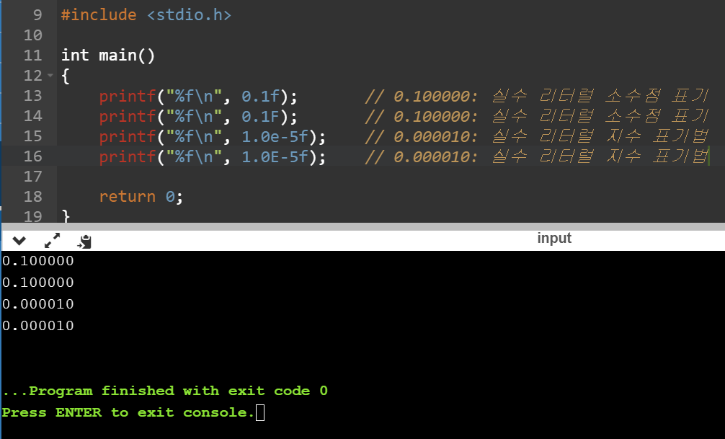
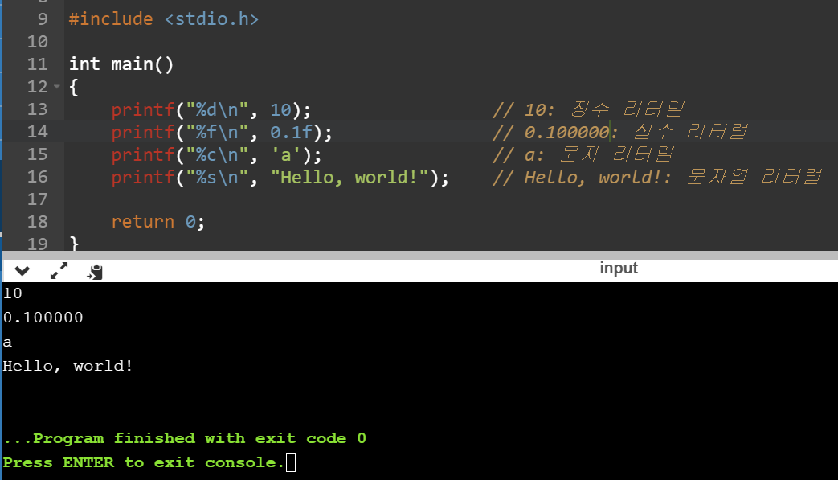
Part 1. 소스 코드 실행 실습
literal.c
real_number_literal.c

Slide 5
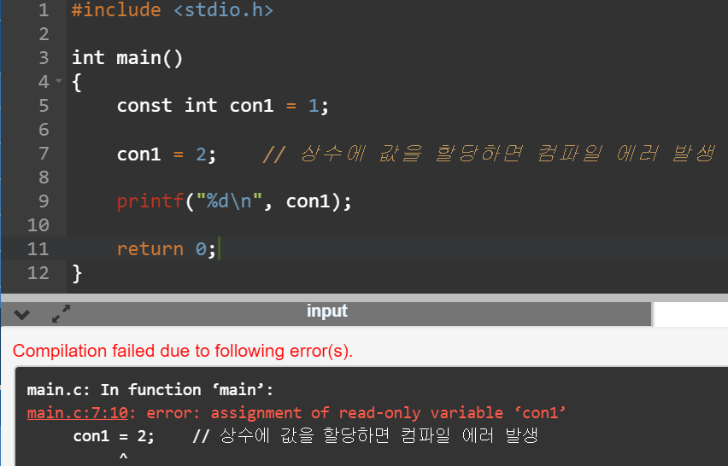
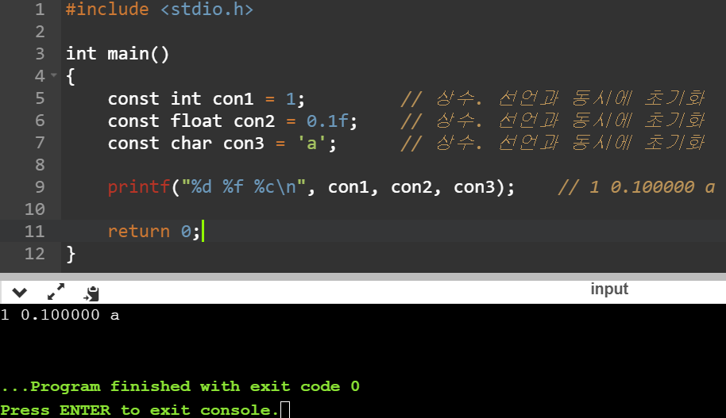
Part 1. 소스 코드 실행 실습
const.c
const_assign_error.c

Slide 6
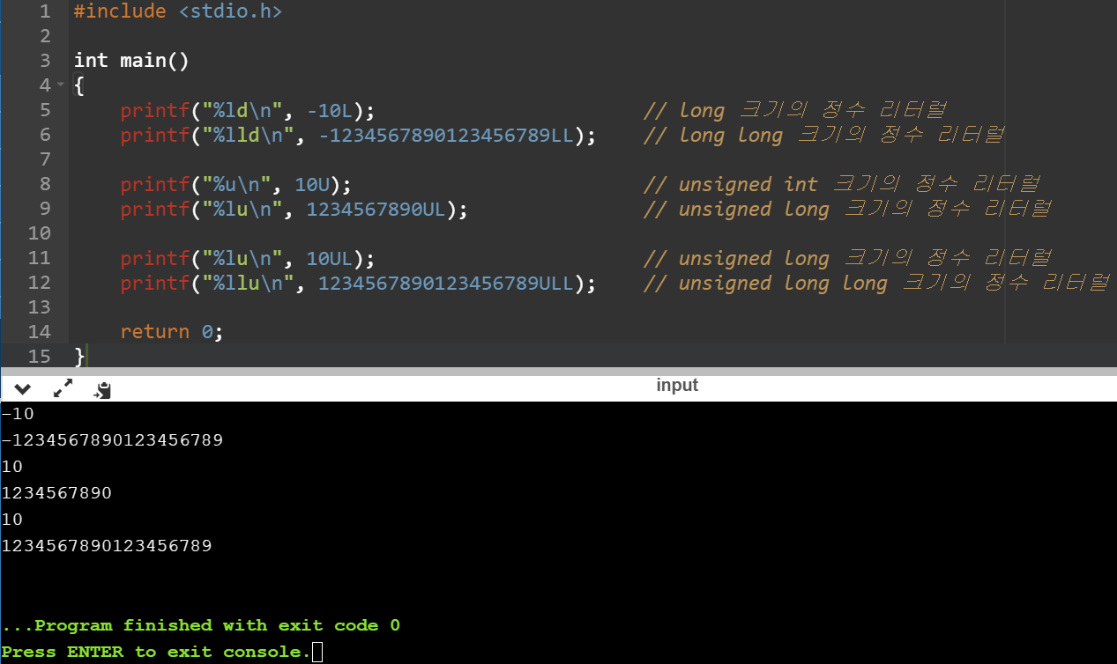
Part 1. 소스 코드 실행 실습
integer_literal_suffix.c

Slide 7
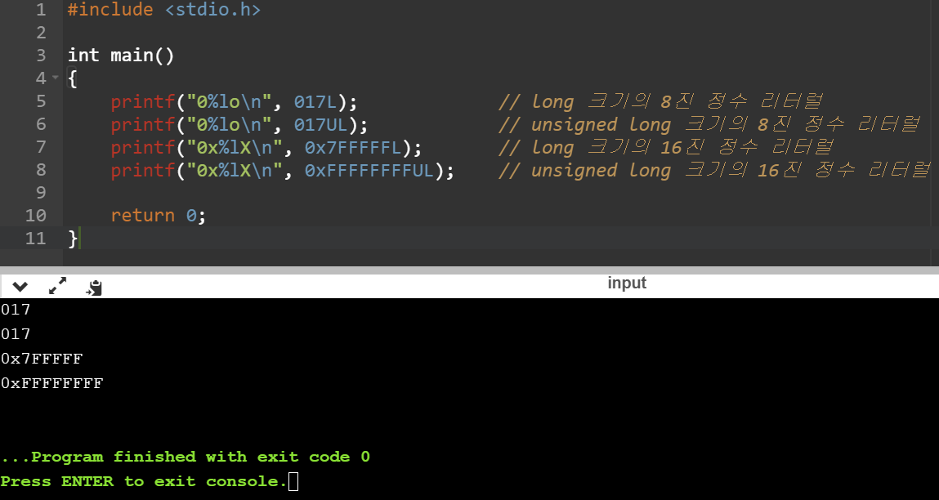
Part 1. 소스 코드 실행 실습
integer_literal_oct_hex_suffix.c

Slide 8
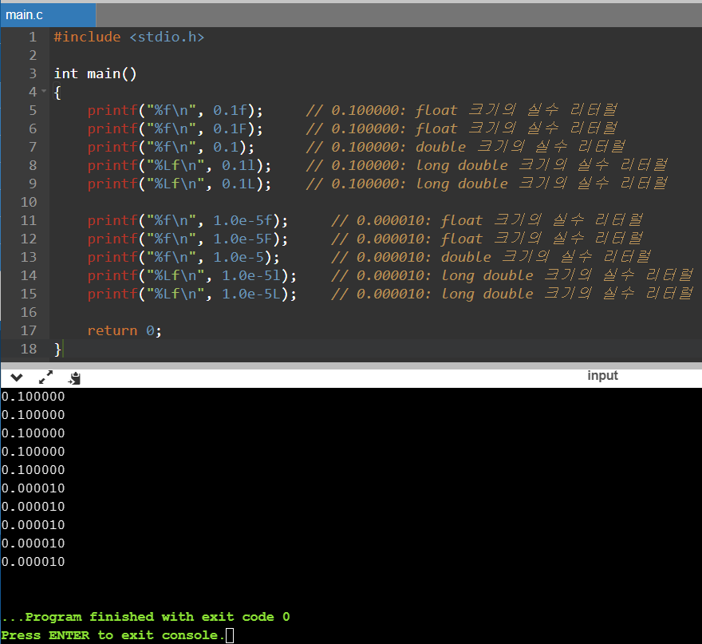
Part 1. 소스 코드 실행 실습
real_number_literal_suffix.c

Slide 9
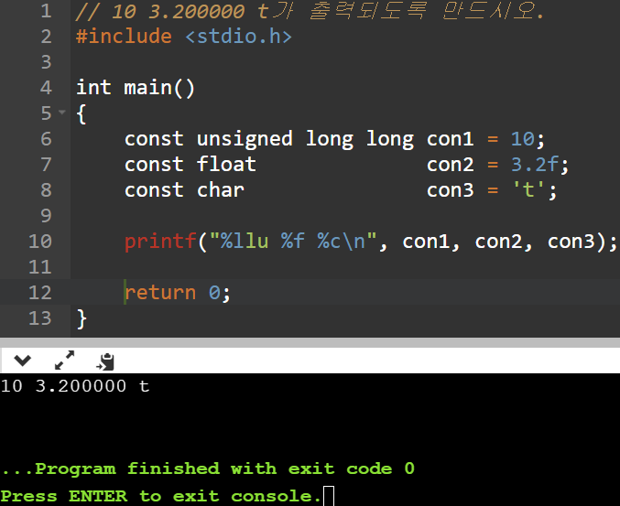
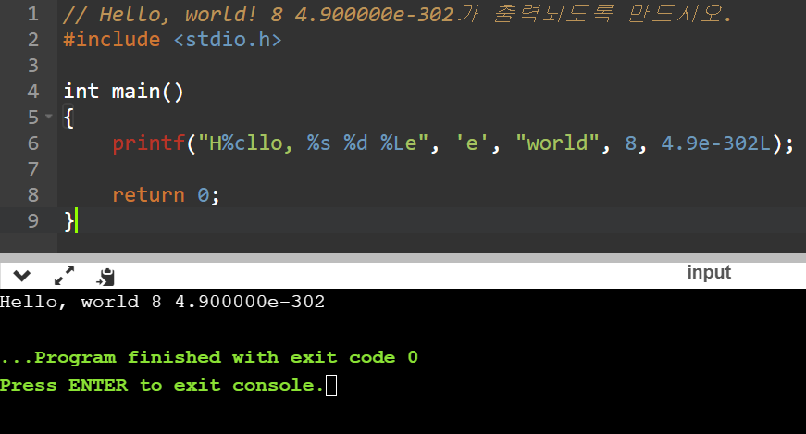
Part 1. 소스 코드 실행 실습
practice_literal.c
practice_const.c

Slide 10
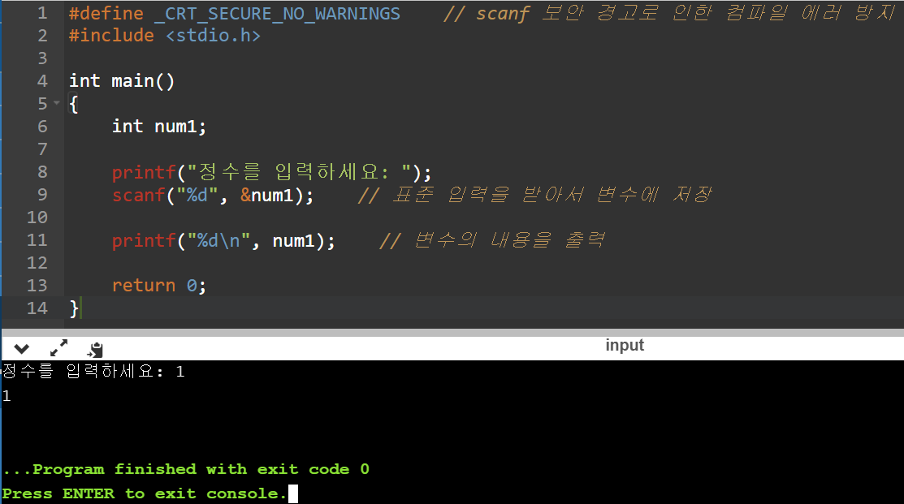
Part 1. 소스 코드 실행 실습
scanf_integer.c

Slide 11
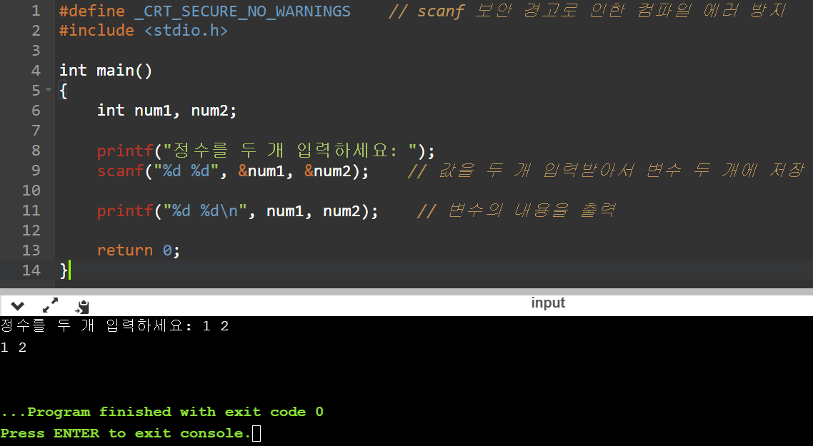
Part 1. 소스 코드 실행 실습
scanf_two_integer.c

Slide 12
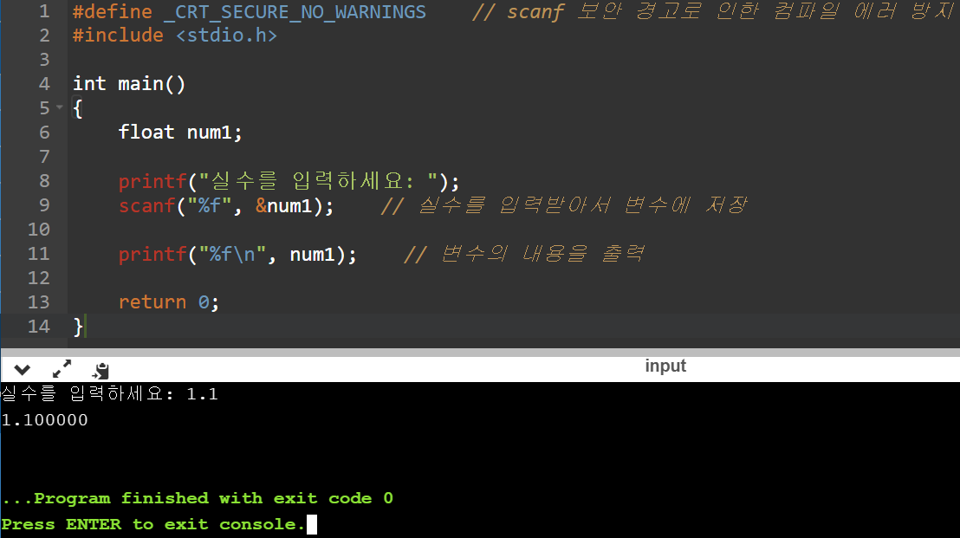
Part 1. 소스 코드 실행 실습
scanf_real_number.c

Slide 13
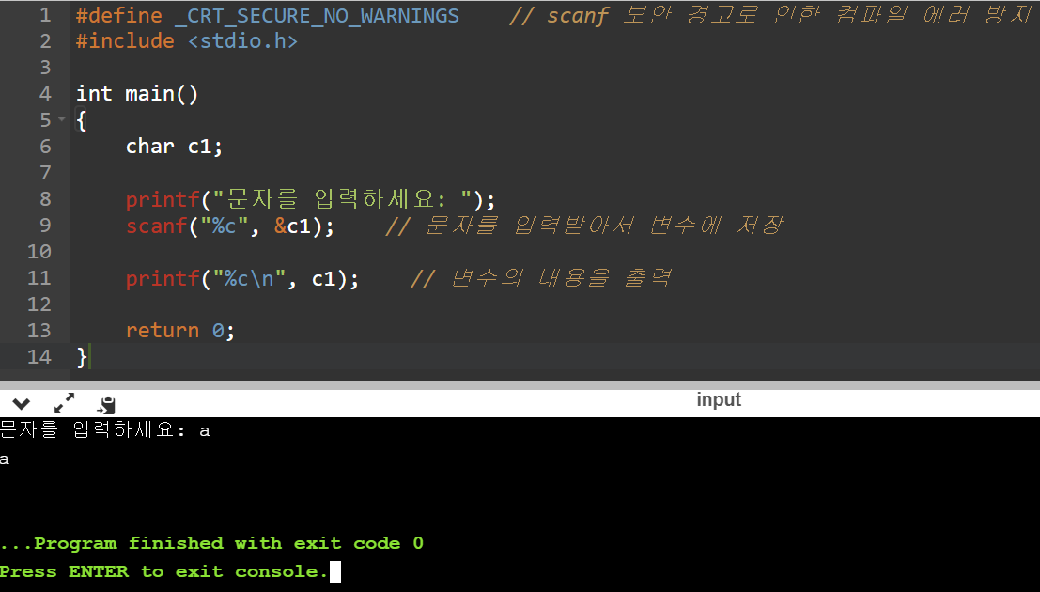
Part 1. 소스 코드 실행 실습
scanf_char.c

Slide 14
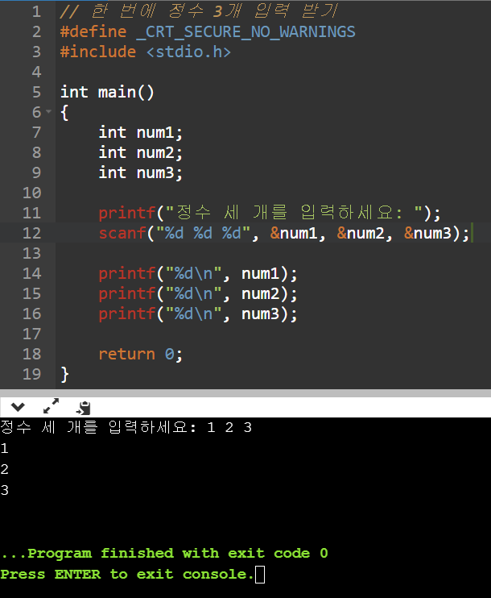
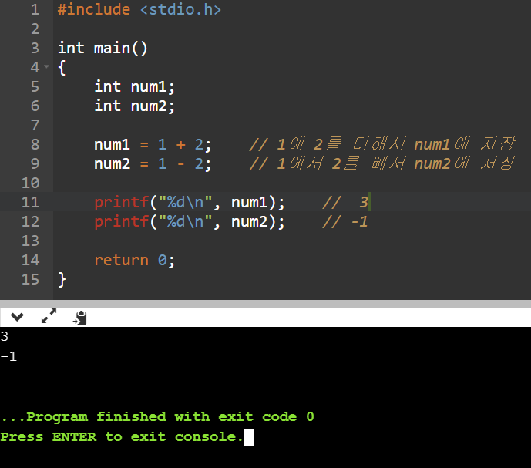
Part 1. 소스 코드 실행 실습
practice_scanf_three_interger.c
add_sub_integer.c

Slide 15
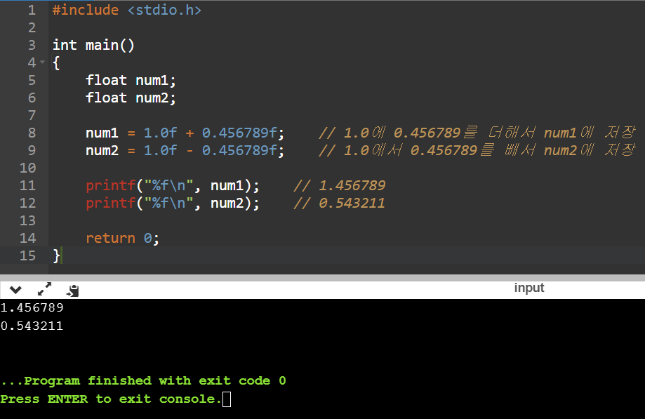
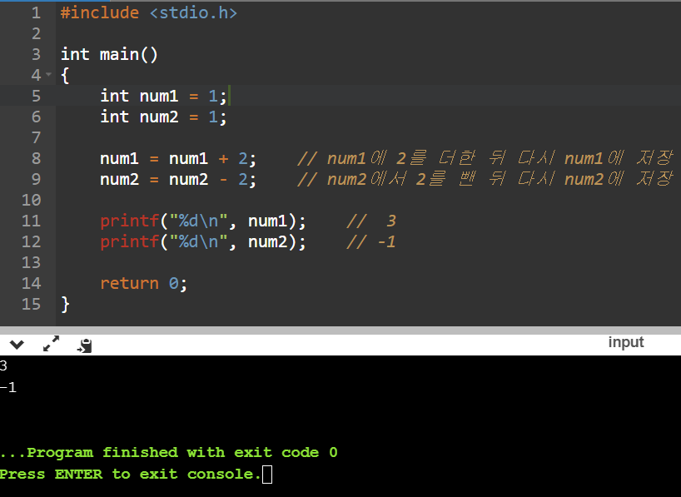
Part 1. 소스 코드 실행 실습
add_sub_real_number.c
add_sub_variable.c

Slide 16
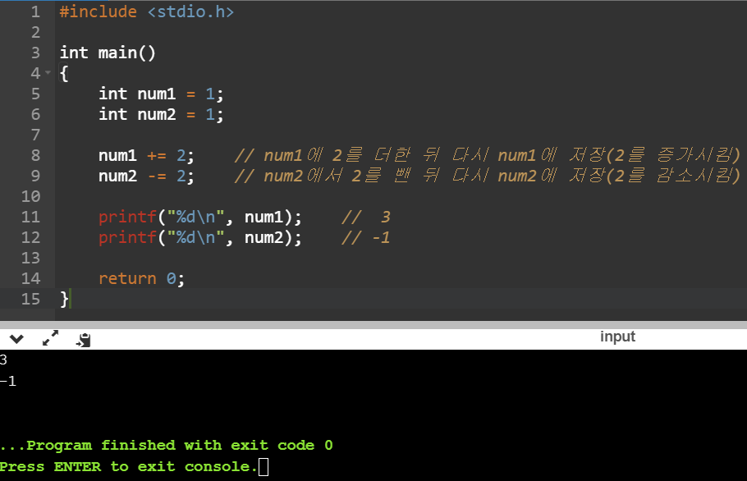
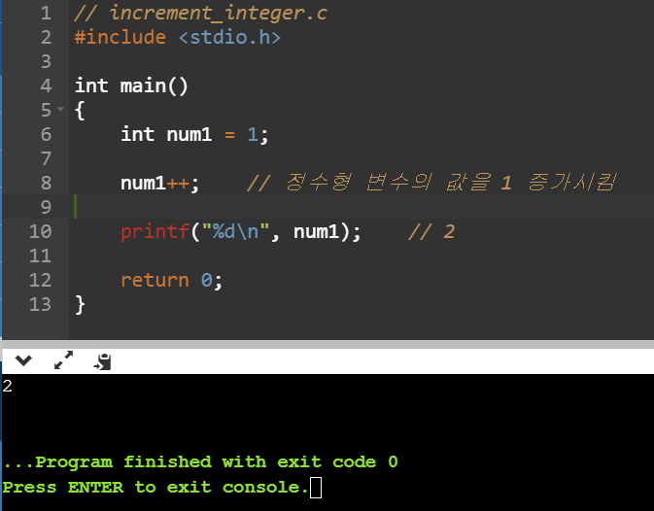
Part 1. 소스 코드 실행 실습
add_sub_assign.c
increment_integer.c

Slide 17
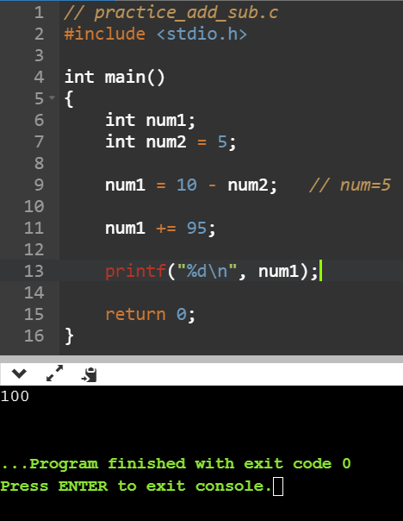
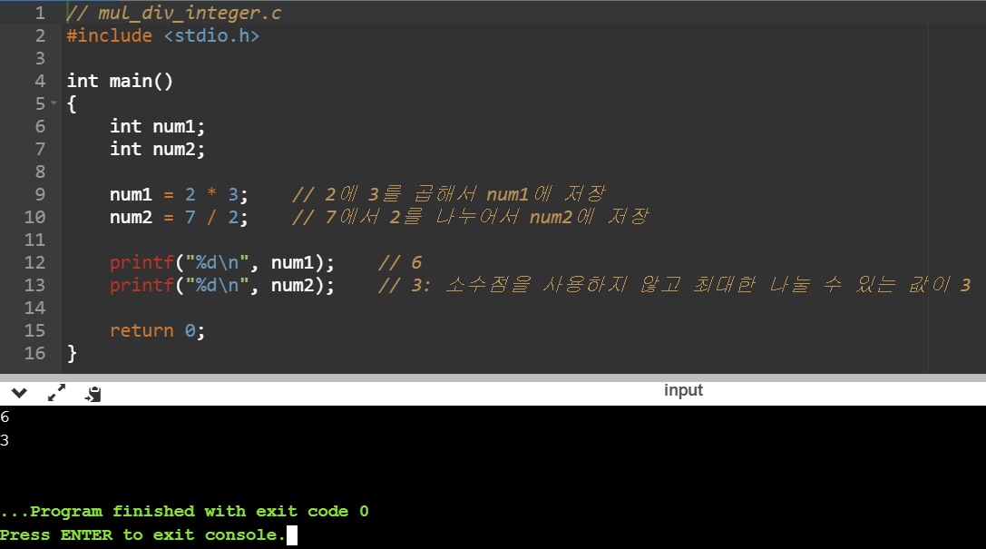
Part 1. 소스 코드 실행 실습
practice_add_sub.c
mul_div_integer.c

Slide 18
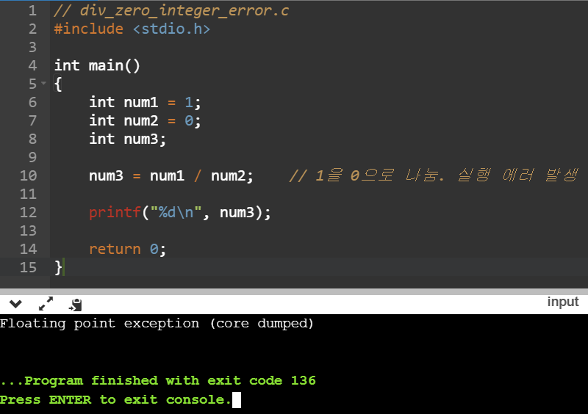
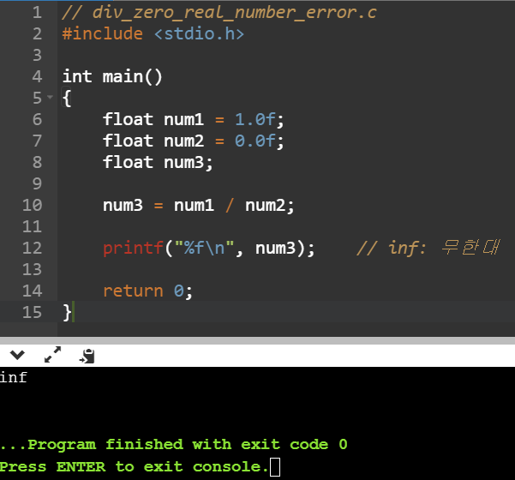
Part 1. 소스 코드 실행 실습
div_zero_integer_error.c
div_zero_real_number_error.c

Slide 19
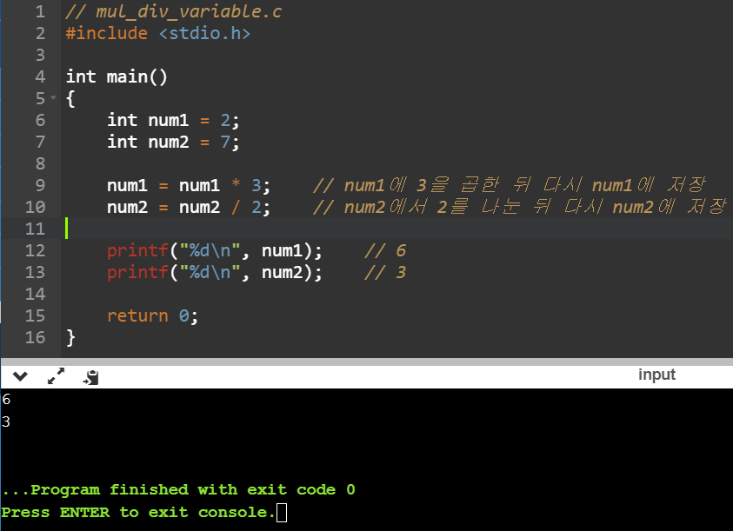
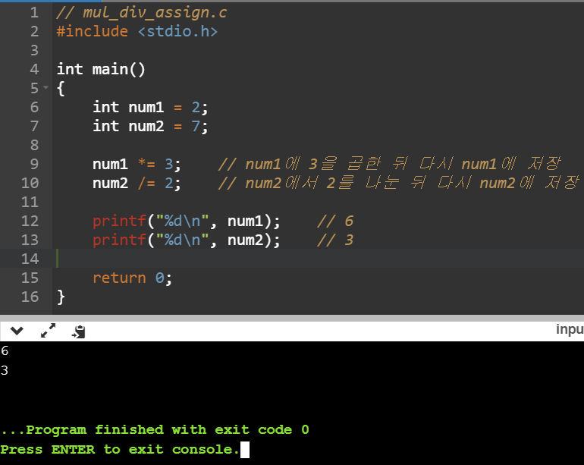
Part 1. 소스 코드 실행 실습
mul_div_variable.c
mul_div_assign.c

Slide 20
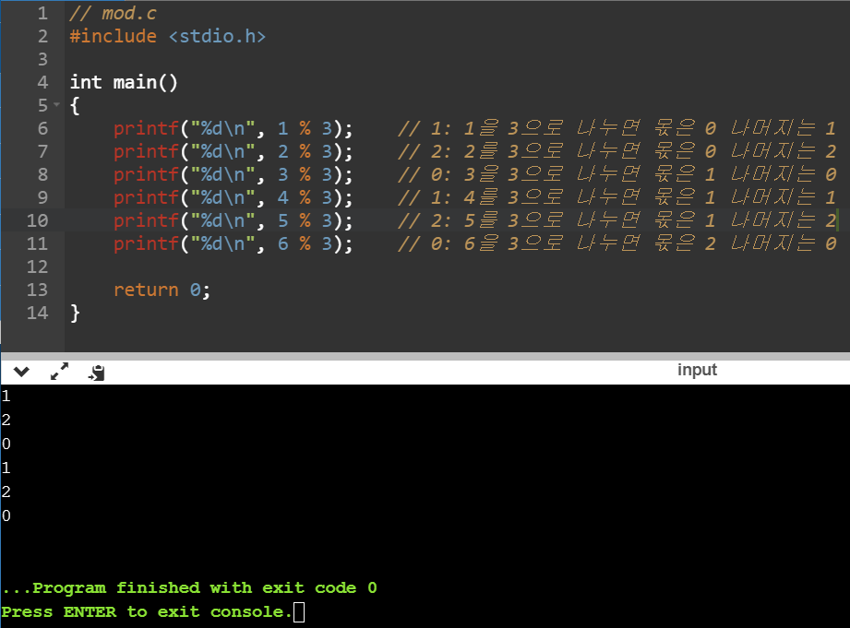
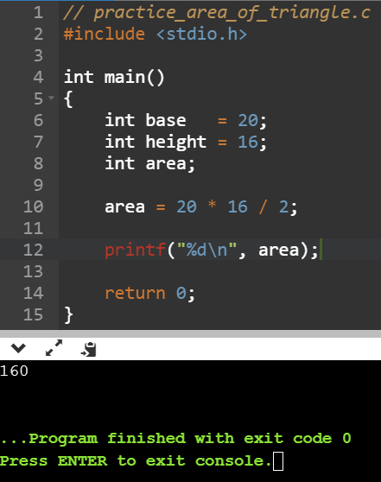
Part 1. 소스 코드 실행 실습
practice_area_of_triangle.c
mod.c

Slide 21
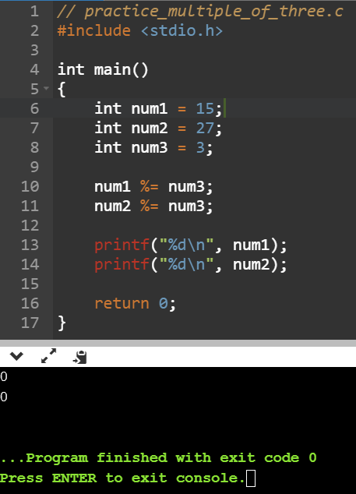
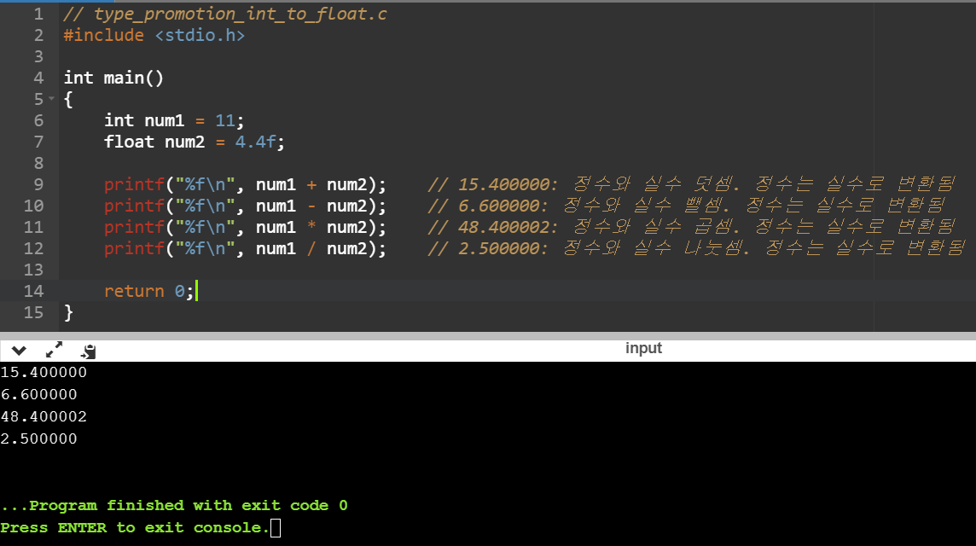
Part 1. 소스 코드 실행 실습
practice_multiples_of_three.c
type_promotion_int_to_float.c

Slide 22
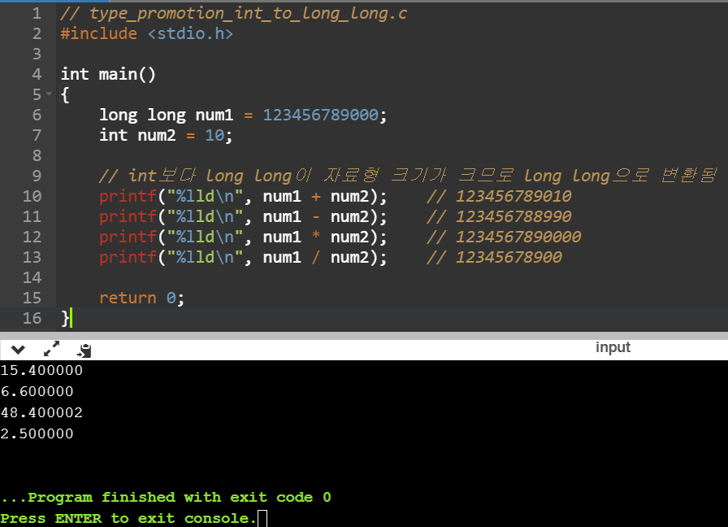
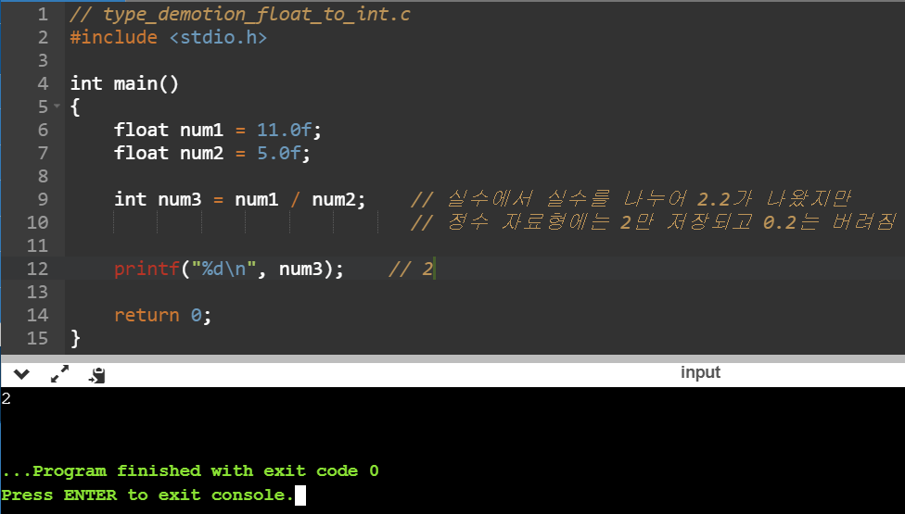
Part 1. 소스 코드 실행 실습
type_promotion_int_to_long_long.c
type_demotion_float_to_int.c

Slide 23
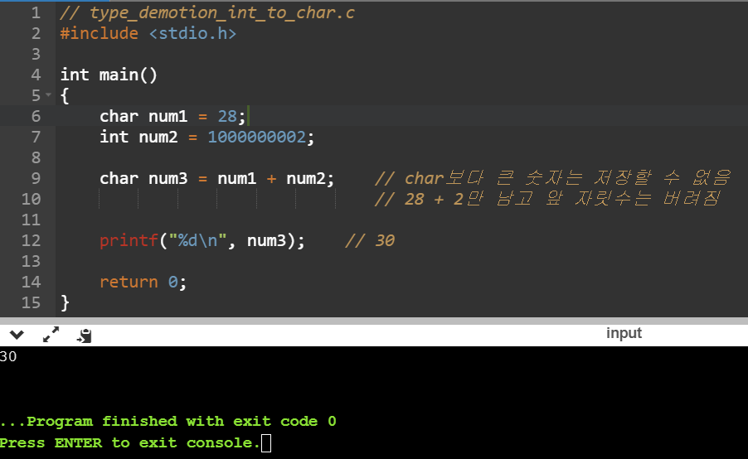
Part 1. 소스 코드 실행 실습
type_demotion_int_to_char.c

Slide 24
Part 2.
계산 프로그램 작성

Slide 25
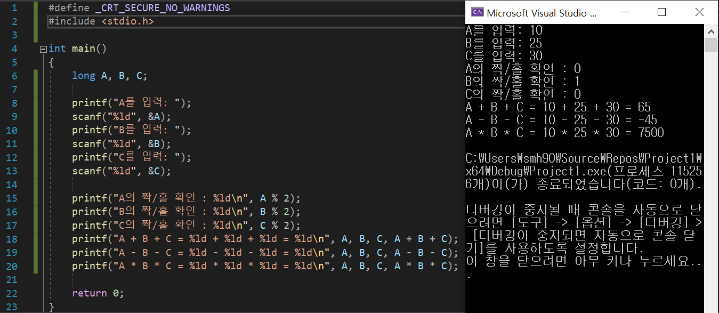
Part 2. 계산 프로그램 작성
Notes:
S(83)o(111)n(110)g(103)(32)M(77)y(121)u(117)n(110)g(103)(32)H(72)o(111)o(111)n(110)(10)

